Slide 1
Linguagem de Programação TM 333
FORTRAN

Slide 2
Gráficos com WGNUPLOT
O WGNUPLOT é um software livre que pode ser utilizado para fazer gráficos 2D e 3D.
Para utilizar o aplicativo iterativamente com um programa em Fortran, o mesmo deve ser inserido na pasta do projeto.

Slide 3
Gráficos com WGNUPLOT
O aplicativo pode ser obtido em:
http://ftp.demec.ufpr.br/disciplinas/EngMec_NOTURNO/TM333/Material_Aulas/
Clicar com o botão direito do mouse sobre o aplicativo WGNUPLOT.EXE
Salvar o aplicativo no diretório desejado (do projeto)
Repetir os dois procedimentos acima para os arquivos WGNUPLOT.HLP e WGNUPLOT.MNU

Slide 4
Utilização básica do WGNUPLOT
Para gerar um gráfico executam-se comandos adequados na linha de comando do aplicativo, indicada por gnuplot>

Slide 5
Comando plot
O comando plot é usado para apresentar o gráfico de funções, as quais podem ser:
Pré-definidas pelo WGNUPLOT
Criadas pelo usuário
Definidas através de um arquivo de dados

Slide 6
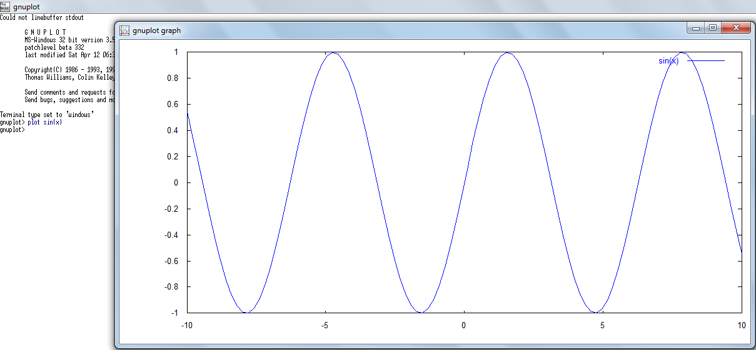
Exemplo plot sin(x)

Slide 7
Comandos básicos
set xrange[x1:x2] e set yrange[y1:y2] são comandos empregados para definir o intervalo de valores nos eixos das abcissas e ordenadas, respectivamente
replot atualiza o gráfico, após a execução de novos comandos/adicionar funções ou curvas a um gráfico já existente
xlabel “nomex” e ylabel “nomey” são comandos empregados para para definir uma legenda no eixo das abcisssas e ordenadas, respectivamente
title “nome” usado para inserir um título ao gráfico

Slide 8
Exemplo
Teste as seguintes funções (empregue comandos adequados para definir intervalos de visualização, legendas nos eixos, título, etc.)
a) plot x
b) plot x**2
Para gráficos 3D emprega-se splot. Teste os seguintes exemplos:
a) splot x+y
b) splot x*y
c) splot x**2

Slide 9
Gráfico de um arquivo de dados
Com o aplicativo Notepad, criar o arquivo dados.txt, editar os valores abaixo e salvar na pasta do projeto.
0 0
1 1
2 4
3 9
4 7
5 0

Slide 10
Gráfico de um arquivo de dados
Inicializar o WGNUPLOT e digitar os seguintes comandos:
set xlabel “x”
set ylabel “y”
set title “Grafico de dados”
set grid
set data style linespoints
plot “dados.txt”

Slide 11
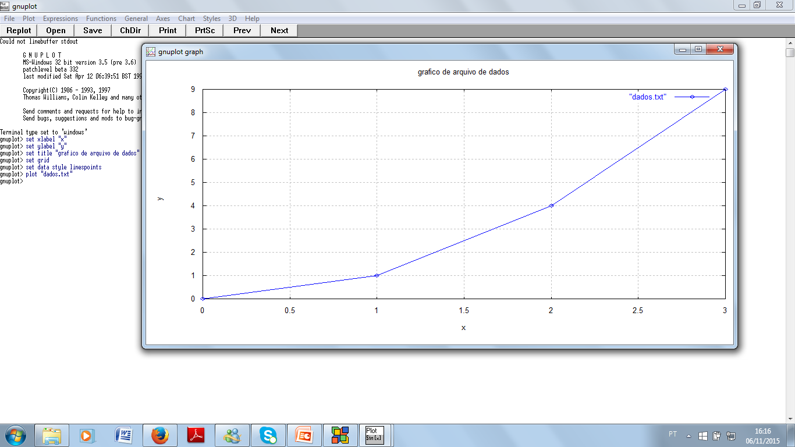
Gráfico de um arquivo de dados

Slide 12
Gráfico automatizado – arquivo de comandos
No aplicativo Notepad criar o arquivo comandos.txt e salvar na pasta do projeto, que deverá ter o seguinte conteúdo:
set xlabel “x”
set ylabel “y”
set title “Teste Wgnuplot”
set grid
set data style linespoints
plot “dados.txt”

Slide 13
Gráfico automatizado – arquivo de comandos

Slide 14
Tarefa
Capítulo 11
Exercícios 11.1 e 11.2 - p.139

